Slide 1
Práctica 5 y 6.
Jorge Flores

Slide 2
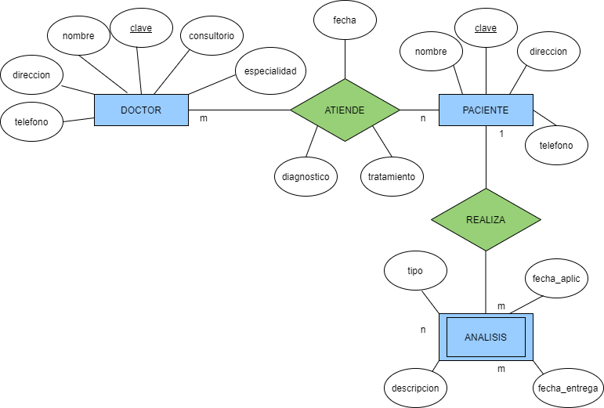
Práctica 5: Hospital DB / ER.

Slide 3
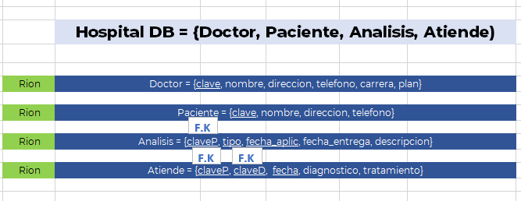
Práctica 5: Hospital DB / MR.

Slide 4
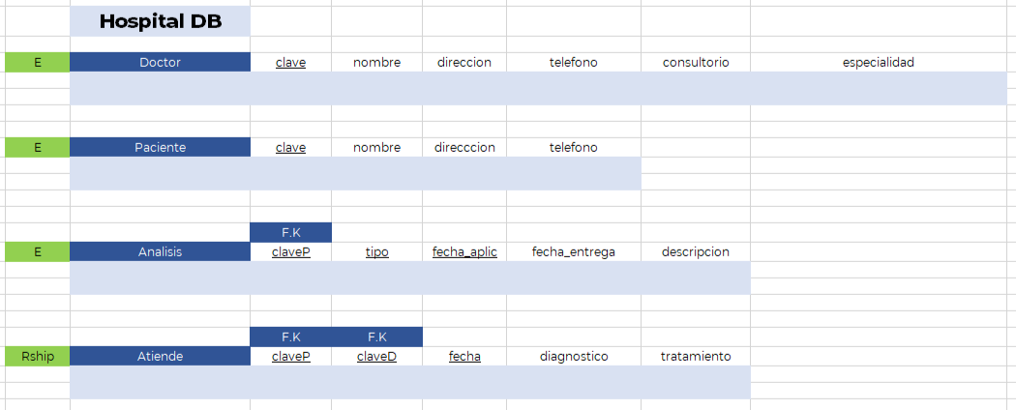
Práctica 5: Hospital DB / Tablas.

Slide 5
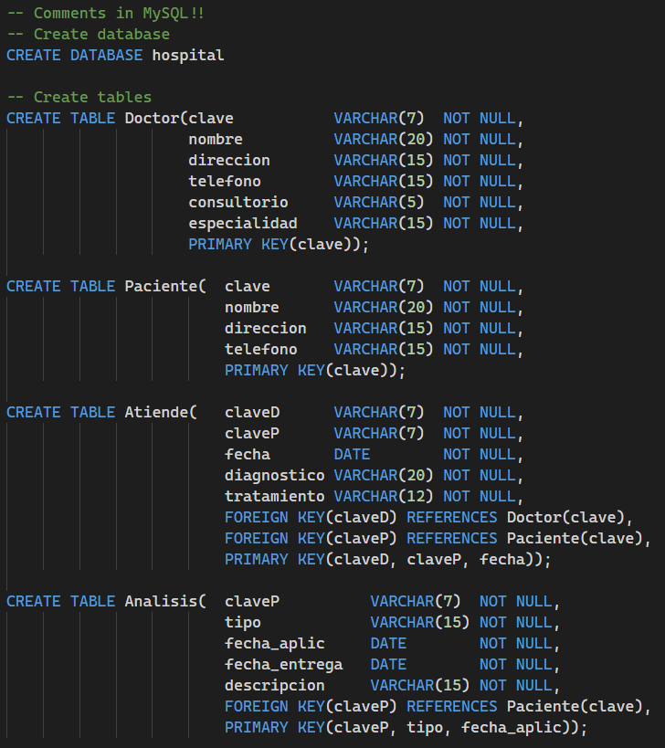
Práctica 5: Hospital DB / Script.

Slide 6
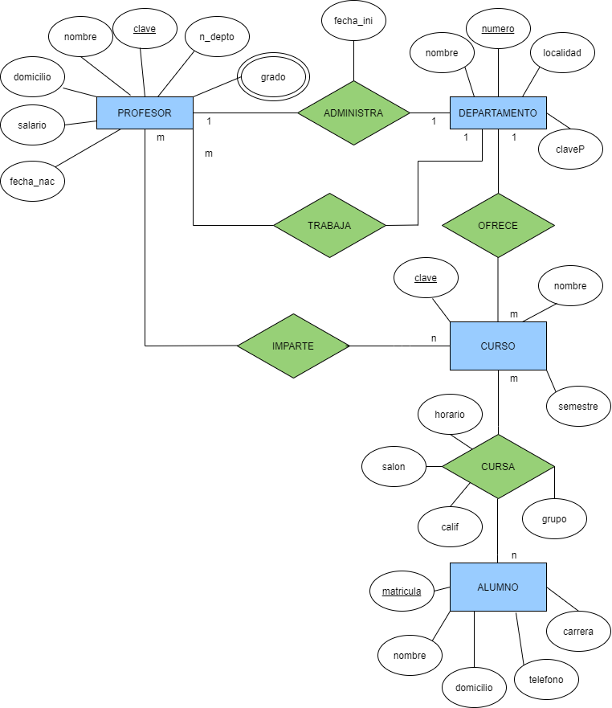
Práctica 6: Universidad DB / ER.

Slide 7
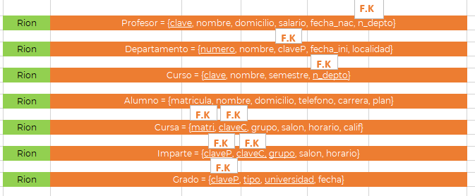
Práctica 6: Universidad DB / MR.

Slide 8
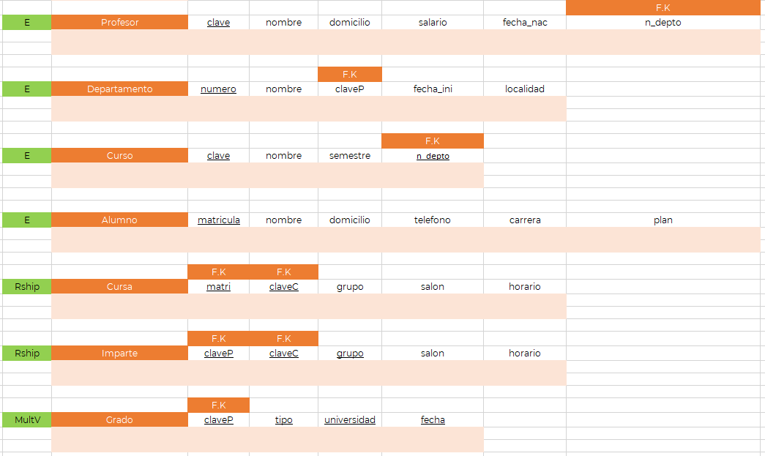
Práctica 6: Universidad DB / Tablas.

Slide 9
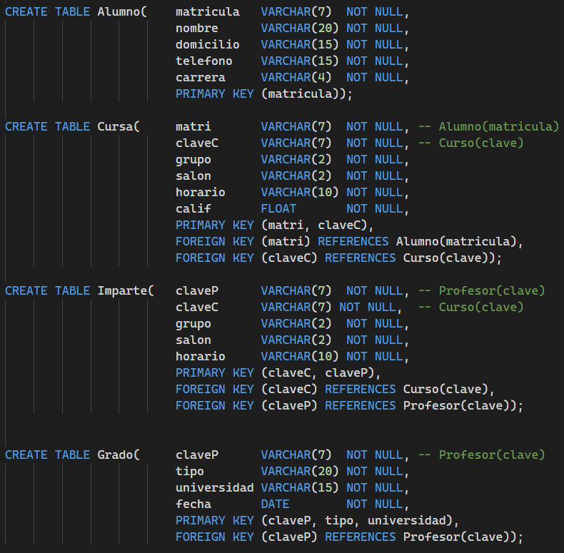
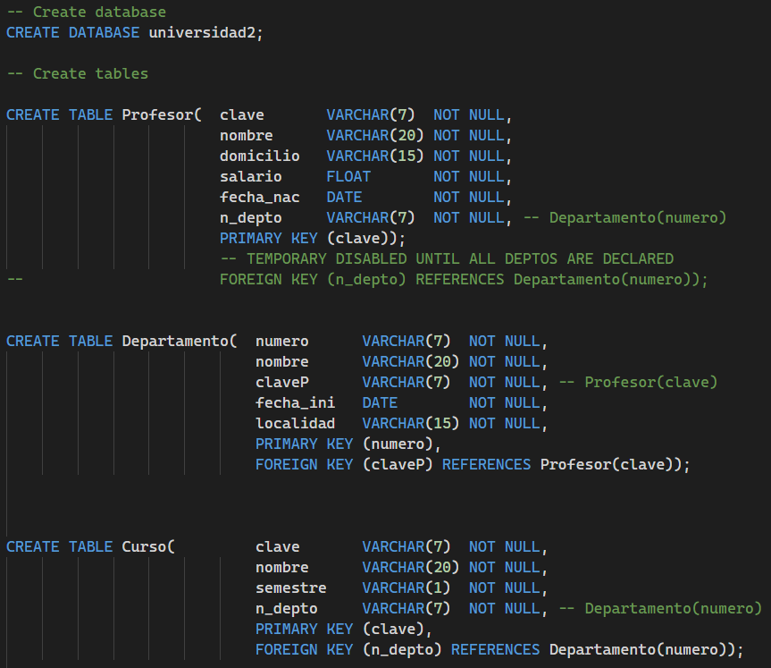
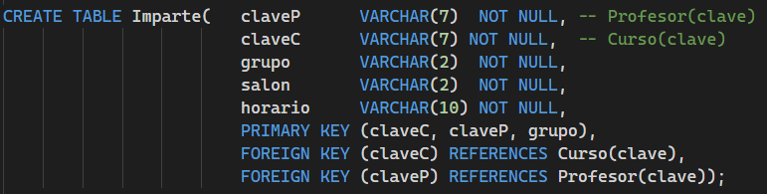
Práctica 6: Universidad DB / Script.

